Slide 1

Олейник
Светлана Владимировна,
учитель информатики
муниципального бюджетного общеобразовательного учреждения
«Средняя общеобразовательная школа № 3 г. Уссурийска»
Уссурийского городского округа,
учитель информатики ресурсного центра дистанционного образования
в Приморском крае

Slide 2
Применение цифровых технологий и электронных образовательных ресурсов для повышения эффективности дистанционного образования и участия школьников в онлайн-конкурсах и олимпиадах по информатике

Slide 3
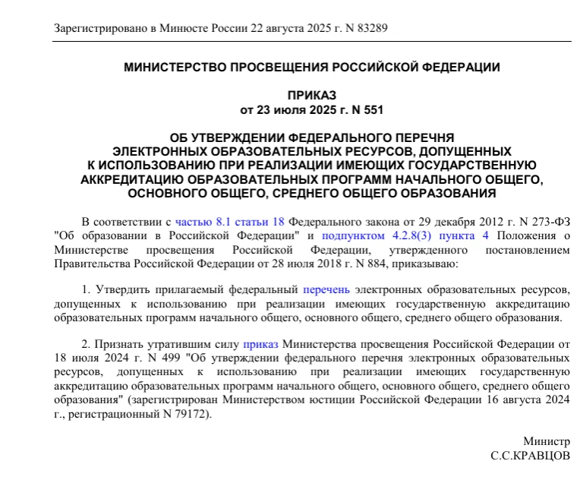

Slide 4
Цифровые технологии и ЭОР в дистанционном образовании
1.1. Основные направления применения
• Использование интерактивных учебных платформ (например, «Учи.ру», «ЯКласс», «Российская электронная школа»).
• Внедрение онлайн-курсов, вебинаров, образовательных приложений.
• Индивидуализация обучения: адаптация материалов под уровень знаний каждого ученика.
• Возможность обучения в любое время и из любого места.
1.2. Преимущества
• Доступ к современным образовательным ресурсам.
• Развитие самостоятельности, дисциплины, инициативности.
• Возможность дистанционного обучения для детей с особыми образовательными потребностями.
• Автоматизация контроля знаний и обратной связи.
1.3. Ограничения
• Недостаток живого общения и социальной вовлечённости.
• Возможные технические сложности и платный контент на некоторых платформах.
• Необходимость постоянного повышения цифровой грамотности педагогов.

Slide 5
2. Электронные образовательные ресурсы для подготовки к олимпиадам и конкурсам
2.1. Роль ЭОР
• Платформы предоставляют интерактивные задания, тренажёры, тесты, видеолекции.
• Возможность участия в тренировочных и реальных онлайн-олимпиадах.
• Формирование портфолио достижений школьников (грамоты, сертификаты).
2.2. Примеры платформ
• «Учи.ру» — курсы по программированию, подготовка к олимпиадам, автоматический анализ успеваемости.
• «ЯКласс» — генерация индивидуальных заданий, автоматическая проверка, участие в конкурсах.
• «Российская электронная школа» — бесплатные интерактивные уроки, контрольные задания, материалы для самостоятельной подготовки.

Slide 6
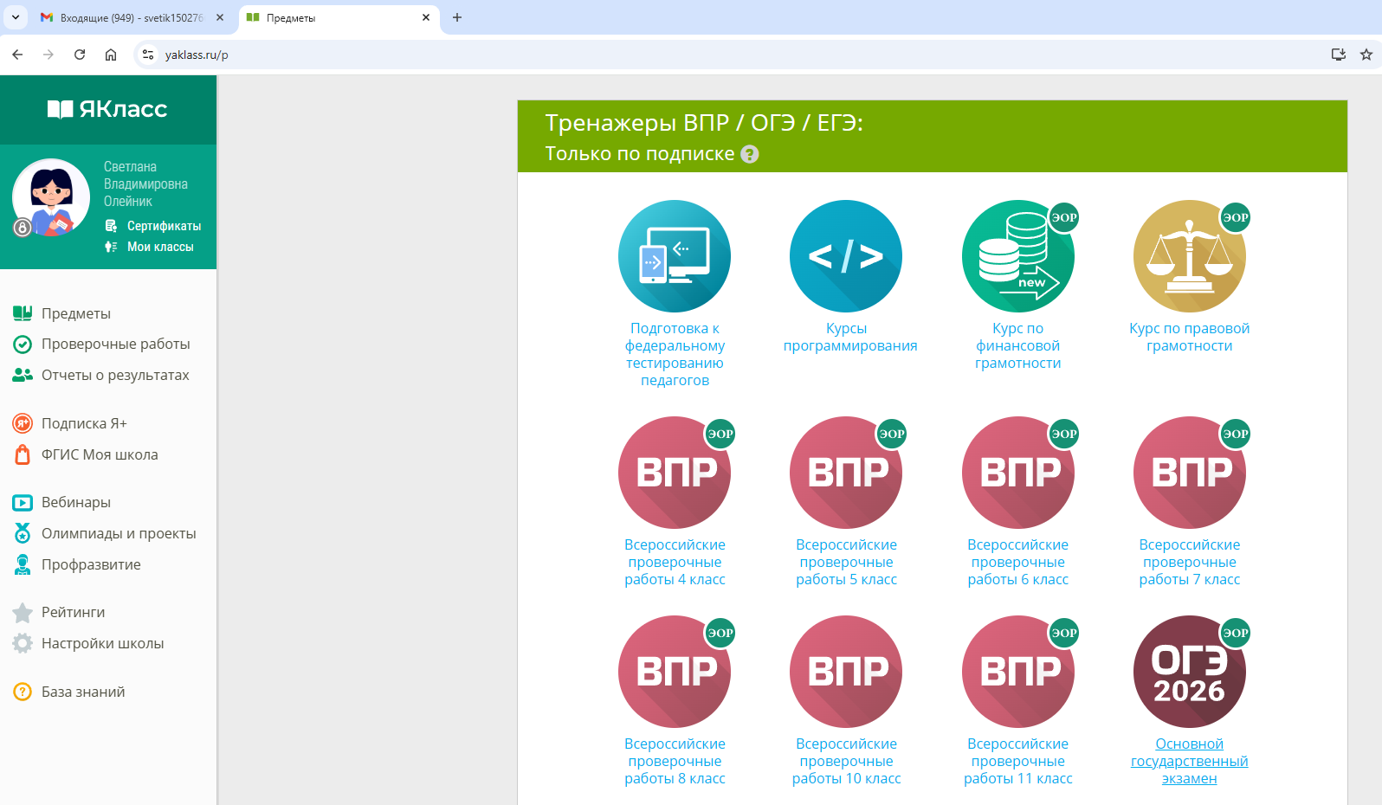

Slide 7
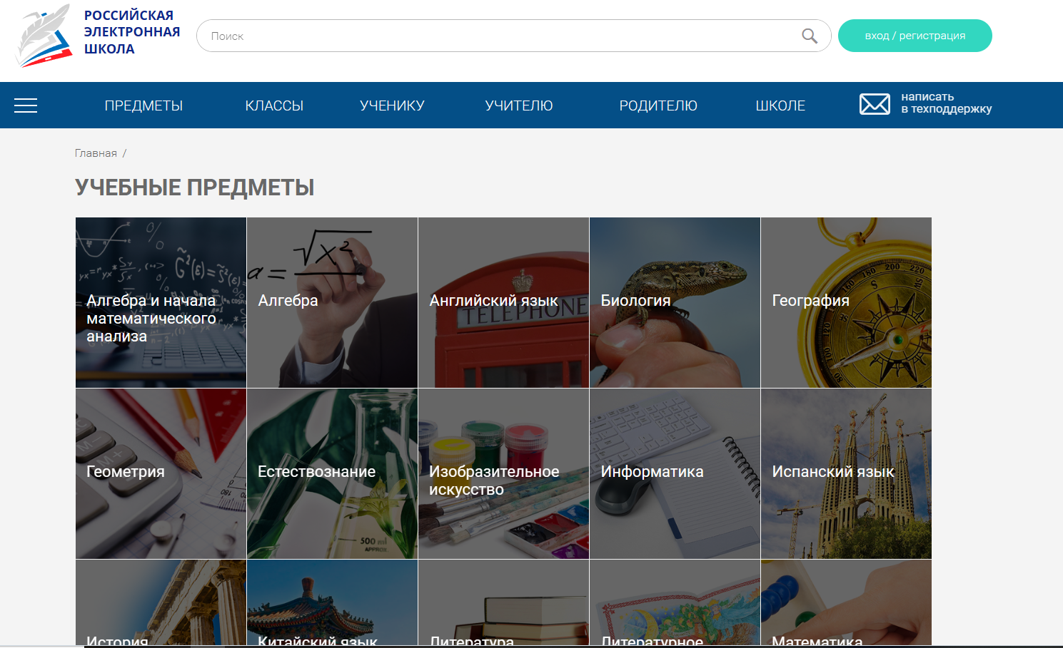

Slide 8
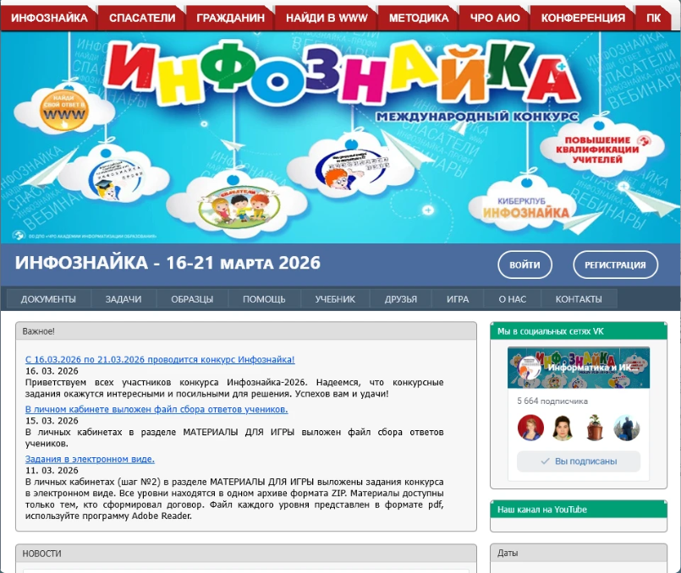

Slide 9
3. Влияние цифровых технологий на мотивацию и результаты учащихся
• Использование ЭОР повышает интерес к информатике, способствует развитию логического мышления и культуры умственного труда.
• Участие в онлайн-конкурсах и олимпиадах формирует навыки командной работы, ответственности, способствует раскрытию потенциала каждого школьника.
• Дистанционные форматы позволяют вовлекать больше учащихся, в том числе из отдалённых регионов.
4. Перспективы развития
• Внедрение искусственного интеллекта для автоматизации проверки работ и индивидуализации траекторий обучения.
• Расширение спектра онлайн-олимпиад и конкурсов по информатике.
• Повышение квалификации педагогов в области цифровых технологий

Slide 11
Применение цифровых технологий и электронных образовательных ресурсов — ключевой фактор повышения эффективности дистанционного образования и вовлечения школьников в интеллектуальные соревнования по информатике. Это не только способствует росту качества образования, но и формирует у учащихся компетенции, необходимые для успешной адаптации к вызовам современного мира.

Slide 12
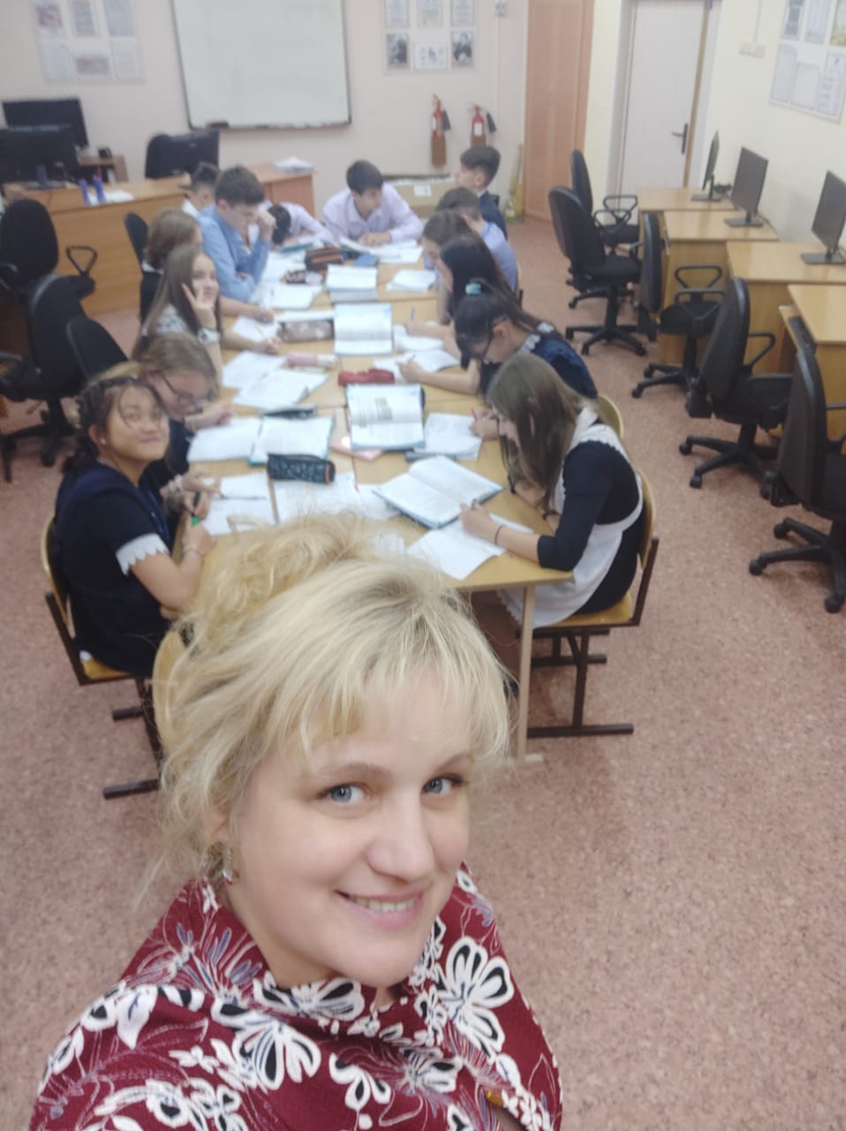
Фрагменты уроков с использованием электронных образовательных ресурсов

